Slide 1
RAID 1
Integrantes:
Ana Carolina G. Martins
Gustavo Pinoti
Murillo Cuervo Tarôuco

Slide 2
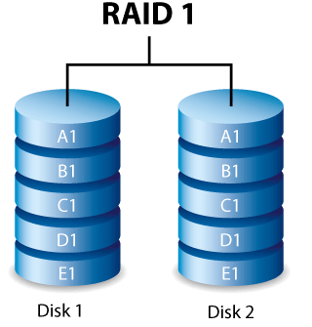
RAID 1
O RAID 1 (Mirrorig ou Espelhamento) é um modo que permite utilizar dois HD’s, fazendo com que o conteúdo de um disco rígido, seja imediatamente copiado para outro disco rígido.
Pode-se utilizar também RAID 1 com quatro ou mais discos (desde de que seja utilizado em numero par).

Slide 3
RAID 1
É como se estivesse apenas utilizando um disco rígido, que fica separado do outro que está oculto, este que fica armazenando as cópias atualizadas do primeiro.
Se por algum motivo o primeiro disco rígido vier a falhar, o segundo haverá uma cópia de segurança, e então entrará em ação automaticamente.
Apesar de o espelhamento ser um backup automático feito por hardware, o que aumenta a segurança do micro, ele não dispensa o backup.

Slide 4
RAID 1
O espelhamento é feito por hardware automaticamente pela placa-mãe ou placa-controladora, não há necessidade de nenhum tipo de configuração no sistema operacional para que o backup seja efetuado.
O espelhamento não precisa ser feito no momento da formatação do disco rígido ou da instalação do sistema operacional. A configuração é feita através de um setup próprio, o conteúdo do disco rígido principal será copiado para o disco rígido de backup.
Já que todas as alterações precisam ser duplicadas, o RAID 1 não proporciona ganho de desempenho, em comparação a usar um único driver.

Slide 5
RAID 1
Ao fazer o RAID 1 utilizar discos IDE, pode-se colocar um em cada uma das duas interfaces IDE da placa, isto irá melhorar o desempenho. Caso os dois discos estejam na mesma interface, irá precisar reiniciar o micro case o primeiro disco falhe.
O RAID 1 é um sistema dedicado a aumentar a disponibilidade, e proporcionar segurança, evitando que você tenha que desligar o servidor para restaurar um backup caso o HD falhe. Outra vantagem é a leitura de dados, que se torna mais rápida.
Ele apenas protege contra falhas mecânicas do HD. Não substitui os backups, nem protege contra vírus ou arquivos deletados acidentalmente.

Slide 6
BIBLIOGRAFIA
CLUBE DO HARDWARE – Tudo o que você precisa saber sobre RAID – <http://www.clubedohardware.com.br/artigos/tudo-o-que-voce-precisa-saber-sobre-raid/651/2>.
GUIA DO HARDWARE – RAID 1 – http://www.hardware.com.br/termos/raid-1>.

